Slide 1

Protocolos de correio electrónico
Redes de comunicação
Escola secundária Padre António Macedo
Curso Profissional Técnico de Gestão e Programação de Sistemas Informáticos
Discente:
Joana Branco
Nº2 / 12ºH
Docente:
Zulmira Fino

Slide 2
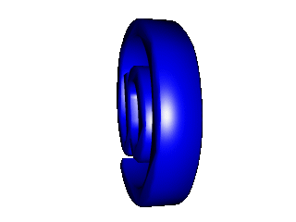

O que é o Correio electrónico?
O correio electrónico (e-mail) é o serviço básico de comunicação de rede. Ele é muito rápido, envia e recebe mensagens em questão de minutos. Enviar dados via correio electrónico é muito fácil. Tudo o que você precisa é ter acesso a rede, dispor de um programa de correio electrónico e conhecer o endereço da pessoa com quem deseja se comunicar.
O que pode ser feito através do correio electrónico?
Solicitar arquivos;
Solicitar informações;
Fazer pesquisas;
Enviar mensagens;
Ler mensagens;
Imprimir mensagens.

Slide 3
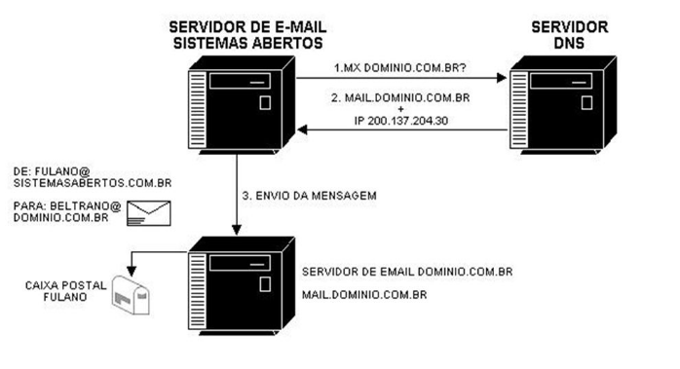
Protocolo SMTP
Simple Mail Transfer ptotocol (abreviado SMTP. Traduzido do inglês, significa “Protocolo de transferência de correio simples”) é o protocolo padrão para envio de e-mails através da Internet. É um protocolo relativamente simples, baseado em texto simples, onde um ou vários destinatários de uma mensagem são especificados (e, na maioria dos casos, validados) sendo, depois a mensagem transferida. Para testar um servidor SMTP, com relativa facilidade, pode-se utilizar o protocolo telnet (Porta 25).
Protocolo telnet:
É um protocolo standard de Internet que permite a interface de terminais e de aplicações através da Internet. Este protocolo fornece as regras básicas para permitir ligar um cliente a um intérprete de comando. O protocolo telnet baseia-se uma conexão TCP para enviar dados em formato ASCII codificado em 8 bits entre os quais se intercalam sequências de controlo telnet. Fornesse assim um sistema orientado para a comunicação.

Slide 4
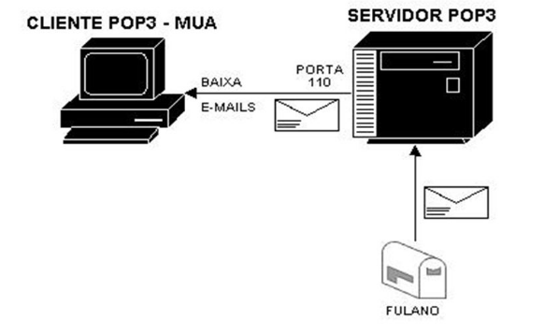
Protocolo POP3
O Post Office Protocol (Protocolo dos Correios), ou POP3, é um protocolo utilizado no acesso remoto a uma caixa de correio electrónico. Ele está definido no RFC 1939 e permite que todas as mensagens contidas numa caixa de correio electrónico possam ser transferidas sequencialmente para um computador local. Dessa maneira, o utilizador pode ler as mensagens recebidas, apagá-las, responder-lhes, armazená-las, etc.
Escolha esse protocolo caso precise baixar os e-mails para o seu computador.

Slide 5
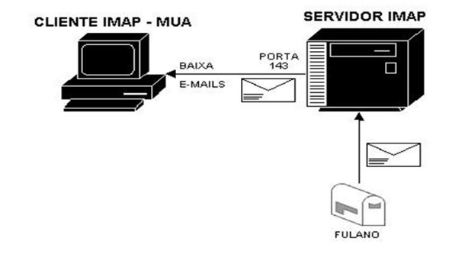
Protocolo IMAP
MAP (Protocolo de acesso a mensagem da Internet) é um protocolo de gerenciamento de correio electrónico superior em recursos ao POP3- protocolo que a maioria dos provedores oferece aos seus assistentes. O mais interessante é que as mensagens ficam armazenadas no servidor e o utilizador pode ter acesso a suas pastas e mensagens em qualquer computador, tanto por webmail como por cliente de correio electrónico. Outra vantagem deste protocolo é o compartilhamento de caixas postais usuários membros de um grupo de trabalho. Além disso, é possível efectuar pesquisas por mensagens diferentes no servidor, utilizando palavra-chave.
Com esse protocolo o seu computador não fará o download dos e-mails, mas cessará eles em um servidor e a leitura será feita como se ele tivesse sido baixado. Recomenda-se esse protocolo para pessoas que acessão seus e-mails de diferentes pontos (escola, casa, trabalho, celular, etc.) e têm planos de internet ilimitados

Slide 6
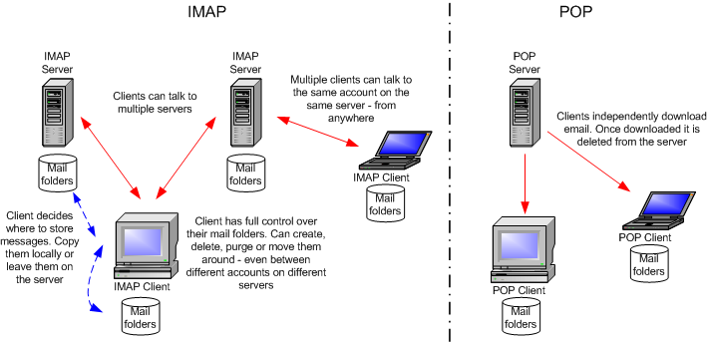
Qual a diferença entre POP3 e IMAP
Uma conta POP3 é uma conta configurada para baixar os emails para o seu computador. Na maioria das vezes, os emails são deletados do servidor e ficam apenas no seu PC.
Uma conta IMAP é uma conta configurada para ler os emails no servidor mesmo, sem necessariamente baixá-los para o seu PC. Isso torna essa configuração ideal para quem acesa o email de computadores diferentes, já que na configuração POP3 os emails ficam em seu PC e , por esse motivo, você não conseguirá ler essas mensagens quando estiver em outro computador, numa lanhause ou na casa de um amigo, por exemplo.
Além disso, se você não quer correr o risco de perder seus emails no caso de o seu PC ser formatado, a melhor opção é configurar o ser programa de emails como IMAP. Isso não é uma garantia de que os emails jamais se perderão, mas ajuda bastante em casos como esse, em que o PC é formatado.

Slide 7
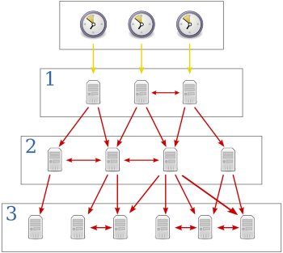
Protocolo NTP
O NTP é um protocolo para sincronização dos relógios dos computadores baseado no protocolo UDP sob a porta 123, para sincronização do relógio de um conjunto de computadores em redes de dados com latência variável. O NTP permite manter o relógio de um computador com a hora sempre certa e com grande exactidão.
Os servidores NTP formam uma topologia hierárquica, dividida em camadas ou estratos (em inglês: strata) numerados de 0 a 16. O estrato 0 (stratum 0)na verdade não faz parte da rede de servidores NTP, mas representa a referência primária de tempo, que é geralmente um receptor do Sistema de Posicionamento Global (GPS) ou um relógio atómico. O estrato 16 indica que um determinado servidor está inoperante.
O estrato 0, ou relógio de referência, fornece o tempo correto para o estrato 1, que por sua vez fornece o tempo para o estrato 2 e assim por diante. O NTP é então, simultaneamente, servidor (fornece tempo) e cliente (consulta o tempo), formando uma topologia em árvore

Slide 8
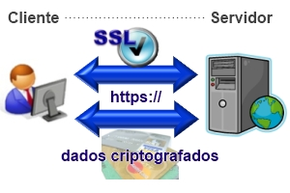
Protocolo SSL
Secure Socket Layer (SSL) é um padrão global em tecnologia de segurança desenvolvida pela Netscape em 1994. Ele cria um canal criptografo entre um servidor web e um navegador (browser) para garantir que todos os dados transmitidos sejam sigilosos e seguros. Milhões de consumidores reconhecem o “cadeado dourado” que aparece nos navegadores quando estão a cessando um website seguro.
Quando escolher activar o SSL no seu servidor web você terá que responder algumas questões sobre a identidade do ser site e da sua empresa. Seu servidor web então criará duas chaves criptográficas- a Chave Privada (Private Key) e a Chave Pública (Public Key). Sua chave Privada não possui esse nome à toa- ela deve ser mantida privada e segura. Já a chave Pública não necessita ser secreta e deve ser colocada na CRS (Certificate Signing Request)- um arquivo de dados contendo os detalhes do site e da empresa. Você deverá enviar este CRS através do formulário de solicitação em nosso site, seus dados serão validados e se estiverem correctos seu certificado digital será emitido.

Slide 9

Web grafia
http://pt.slideshare.net/RicardoFerreira224/correioeletrnicoeos-protocolossmtppop3eimap
Sites da internet.

